Slide 1

ПОЗДРАВЛения
С
НОВЫМ ГОДОМ
от героев сказок!

Slide 2
Дорогие гости сайта!
Вам герои сказок разных
Поздравления шлют на праздник.
Вот сейчас мы и узнаем.
Что они вам пожелают.

Slide 3

Желаю солнечных деньков
И самых вкусных пирожков,
Чтоб бабушка была здорова,
Да счастья самого большого.
По лесу не гуляй без толку,
Не доверяй секретов волку.
Будь паинькой, милая лапочка,
Привет тебе!
Красная Шапочка

Slide 4
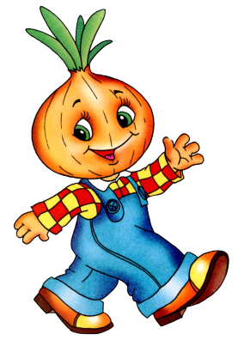
Чтоб болезни все вокруг
Стороною облетали,
Чаше ешь, дружище, лук -
И забудешь про печали.
Согласятся тут со мной
Все светила медицины.
Шлю привет горячий свой!
С Новым годом!
Чиполлино

Slide 5

Чтобы победить ты смог
Всех злодеев-колдунов,
Чтоб желания твои
Вмиг исполниться могли,
Чтобы, если станет надо,
Был всегда с тобою рядом
Под рукою в лампе джинн.
С Новым годом!
Аладдин

Slide 6

Чтобы этот Новый год
Не принес тебе забот,
Чтобы ты не огорчался,
А без умолку смеялся,
Чтоб свои таланты мог
Показать ты всем дружок!
Весел будь, не унывай-ка,
Шлю привет тебе!
Незнайка

Slide 7

Чтобы ларь, дружище, твой
Лучшей полон был мукой,
Протекала жизнь в достатке,
Дома было всё в порядке,
Чтоб ты был румян и весел
И не пел лисицам песен,
Чтоб дойти до цели мог.
С Новым годом!
Колобок

Slide 8

Чтобы отыскал ты свой
Чудо-ключик золотой,
Интересных приключений
И поменьше огорчений!
Чтоб мечта твоя сбылась,
Дверь заветная нашлась
За холстом, за паутиной!
С Новым годом!
Буратино

Slide 9

Чтобы у тебя, дружок,
Полон медом был горшок,
Чтобы пчелы не кусали,
Стороною облетали,
Чтобы у друзей в квартире
Двери сделались пошире,
Опасайся снежных мух!
С Новым годом!
Винни Пух

Slide 10

Чтоб Новый год удачным был,
Чтоб чаще в гости ты ходил,
Чтоб у тебя весь этот год
Забит был сладостями рот.
Желаю отличного я настроения,
Гору конфет, пирогов и варенья.
Ведь это лучшее лекарство! Приветик! С Новым годом!
Карлсон

Slide 11

Чтобы зеркала стекло
Красоту твою могло
Всем на радость отражать,
Никого не раздражать.
Чтоб на жизненном пути
Семерых друзей найти,
Будь настойчивей, не мешкай!
С Новым годом!
Белоснежка

Slide 12

Чтобы ты хоть раз попал
На большой веселый бал,
Чтоб всю ночь там танцевал,
Туфельку не потерял
И оттуда на рассвете
Не на тыкве, а в карете
Уезжал домой! Пока!
С Новым годом!
Золушка

Slide 13

Чтоб летать на помеле,
А не топать по земле
На глаза случайно мне
Не попасться и во сне,
Чтоб ни летом, ни зимой
Не встречать в глуши лесной
Домик мой на курьих ножках!
С Новым годом!
Баба Ёжка

Slide 14

Чтоб и летом и зимой
Весь сиял ты чистотой,
Чистил зубы, умывался
И мочалок не боялся.
Чтоб любимой вещью было
Для тебя, дружочек, мыло!
Враг грязнулей и задир,
С Новым годом!
Мойдодыр

Slide 15
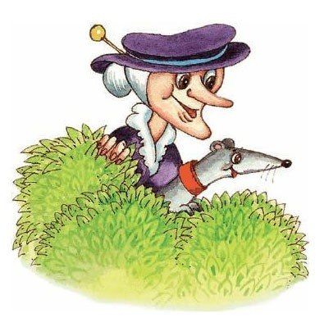

Чтоб жилось тебе не скучно,
Интересней всех и лучше,
Делать пакости друзьям
И соседям я желаю,
Поспевать и тут и там,
Никого не забывая!
Будет весело всем так!
С Новым годом!
Шапокляк

Slide 16

Чтобы золотом сундук
Твой наполнен был, мой друг.
Чтоб иглу твою никак
Не нашёл Иван-дурак,
Чтобы силою своей
Удивил ты всех людей,
Был всех круче и умней!
С Новым годом!
Царь Кощей

Slide 17

Чтобы был ты всех сильней,
Всех смелее и страшней,
Чтоб, едва ты появлялся,
Каждый плакал и пугался.
Чтоб в сражениях и схватках
Всех кидал ты на лопатки.
Отрасти усы длинней!
С Новым годом!
Бармалей

Slide 18



